Slide 1
স্বাগতম

Slide 2
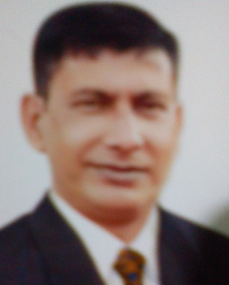
পরিচিতি
মোঃনাজমুল হক আকন্দ
সহকারী অধ্যাপক(মনোবিজ্ঞান)
পাকুন্দিয়া আদর্শ মহিলা কলেজ
পাকুন্দিয়া,কিশোরগঞ্জ।
বিষয়ঃমনোবিজ্ঞান
একাদশ/দ্বাদশ
পত্রঃদ্বিতীয়
অধ্যায়ঃদ্বিতীয়

Slide 3
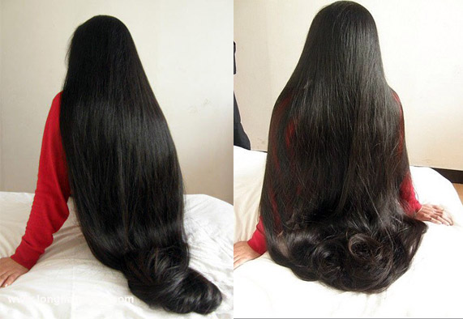
চল নিচের ছবি গুলো দেখি

Slide 4
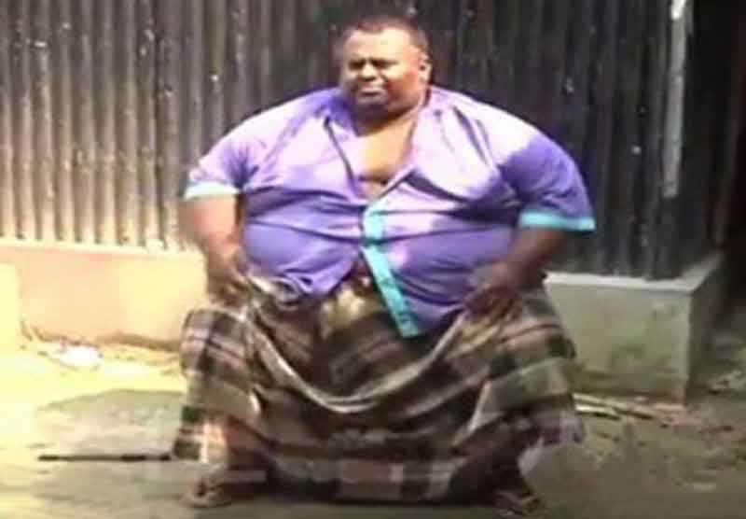
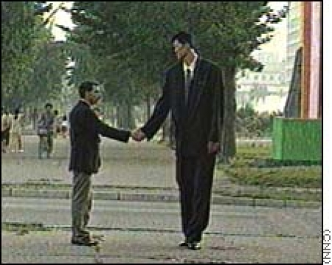
এ ছবি গুলোতে কি দেখতে পাচ্ছি?

Slide 5
আজকের পাঠ
ব্যক্তিত্ব (Personality)

Slide 6
শিখনফল
পাঠ শেষে......
ব্যক্তিত্ব কী বলতে পারবে।
ব্যক্তিত্বের বৈশিষ্ট্য ও প্রকারভেদ বর্ণনা করতে পারবে।
ব্যক্তিত্ব পরিমাপে বৈজ্ঞানিক মতামতসমূহ বিশ্লেষণ করতে পারবে।

Slide 7
ব্যক্তিত্বের সংজ্ঞাঃ ব্যক্তিত্বের ইংরেজী Personality যা ল্যাটিন শব্দ persona থেকে এসেছে।Persona অর্থ মূখোশ।ব্যক্তিত্ব হলো ব্যক্তির বাহ্যিক রূপ। অর্থাৎ ব্যক্তির সামগ্রিক গুণাবলীকে ব্যক্তিত্ব বলে।
ব্যক্তিত্বের বৈশিষ্ট্যঃ
১)একক অভিব্যক্তি
২)অনেক গুলো গুণাবলীর সমন্বয়
৩)আচরনের স্থায়ীত্বের ভিন্নতা
৪)শারীরিক গঠণের জন্য তারতম্য
৫)মনস্তাত্ত্বিক প্রভাব
৬)এর বিকাশ পরিবর্তনশীল

Slide 8
ব্যক্তিত্বের প্রকারভেদঃ ব্যক্তিত প্রধানত তিন প্রকারঃ
১)শারীরিক গঠন মতবাদ
২)সংলক্ষণ মতবাদ
৩)মনোবৈজ্ঞানিক/মনস্তাত্ত্বিক মতবাদ

Slide 9
বিভিন্ন বৈজ্ঞানিকের মতবাদঃ
শারীরিক গঠন মতবাদঃ বৈজ্ঞানিক ক্রেৎসমার ১৯২৫ সালে
মানসিক বিকারগ্রস্ত ব্যক্তির মেজাজকে দুই ভাগে ভাগ করেন।
১)সাইক্লোয়ডঃ এরা সহজেই হাসে,সহজেই কাঁদে।এরা আবেগ প্রবন।
এরা খাটো ও মোটা দেহের অধিকারী।এরা সাইকোসিস রোগী।
২)সিজোয়েডঃ এরা অন্তর্মুখী।এরা লম্বা ও পাতলা ধরণের।এরা মানসিক রোগী।

Slide 10
সংলক্ষণ মতবাদঃ বৈজ্ঞানিক ক্যাটল ১৯৫৭ সালে ব্যাক্তির আচরণ পর্যবেক্ষণ করে ব্যক্তির সংলক্ষণকে দুই ভাগে ভাগ করেন।
১)বাহ্যিক সংলক্ষণ
২)উৎস/অভ্যন্তরীন সংলক্ষণ

Slide 11
মনোবৈজ্ঞানিক/মনস্তাত্ত্বিক মতবাদঃ ১৯২১ সালে কার্ল জি.ইয়ুং ব্যাক্তির মানসিক লক্ষণের উপর ভিত্তি করে ব্যক্তিত্বকে দুই ভাগে ভাগ করেন।
১)অন্তর্মূখী ব্যক্তিত্বঃ এরা আত্নকেন্দ্রিক,নিজেকে নিয়ে ব্যস্ত থাকে।এরা চিন্তাশীল,আবেগপ্রবণ ও অসামাজিক(কবি,সাহিত্যিক,
দার্শনিক,শিল্পী ও বৈজ্ঞানিক এ শ্রেণীর অন্তর্ভুক্ত)।
২)বহির্মুখী ব্যক্তিত্বঃ এরা সামাজিক ও মানুষের উপকার করে।(শিক্ষক,সমাজ সেবক ও ভাল নেতা এ শ্রেণীর অন্তর্ভুক্ত)।

Slide 12
ধন্যবাদ

